Slide 1

CHƯƠNG 1
KỸ THUẬT
PHÂN TÍCH THUẬT TOÁN
Bộ môn CÔNG NGHỆ PHẦN MỀM
Khoa Công nghệ Thông tin & Truyền thông
ĐẠI HỌC CẦN THƠ
Võ Huỳnh Trâm

Slide 2
MỤC TIÊU
Sau khi học xong chương này, sinh viên cần:
  Hiểu sự cần thiết phải phân tích đánh giá thuật toán.
  Biết các tiêu chuẩn để đánh giá một thuật toán.
  Hiểu khái niệm độ phức tạp của thuật toán.
  Vận dụng các quy tắc để tính độ phức tạp của chương trình không gọi chương trình con, chương trình có gọi các chương trình con không đệ quy.
  Vận dụng các phương pháp thành lập phương trình đệ quy.
  Vận dụng các phương pháp giải phương trình đệ quy

Slide 3
Khái niệm THUẬT TOÁN
Khái niệm thuật toán (Algorithm)
  Thuật toán là một dãy xác định các thao tác cơ bản áp dụng trên dữ liệu vào nhằm đạt được giải pháp cho một vấn đề.
  Hai vấn đề :
    (1) Tìm một phương pháp giải quyết vấn đề ?
      Giải pháp cho ax² + bx + c = 0 : rõ ràng và xác định
      Giải pháp cho ax⁵ + bx⁴ + cx³ + dx² + ex + f = 0 : không có giải pháp tổng quát
    (2) Tìm một giải pháp hiệu quả ?
  Phân biệt thuật toán và chương trình
    Chương trình là cài đặt thuật toán bằng một ngôn ngữ lập trình

Slide 4
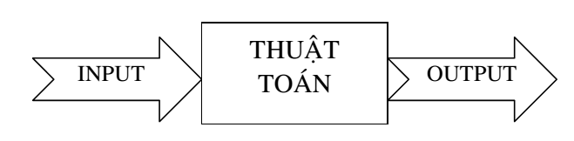
THUẬT TOÁN LÀ GÌ ?
Thuật toán
  Thủ tục tính toán nhận tập các dữ liệu vào (input) và tạo các dữ liệu ra (output)
  Thuật toán được gọi là đúng đắn (correct), nếu thuật toán dừng cho kết quả đúng với mọi dữ liệu vào

Slide 5
VÍ DỤ VỀ THUẬT TOÁN ?
Thuật toán hằng ngày trong cuộc sống
  Nấu cơm
  Gọi điện thoại
  …
Thuật toán trong toán học/tin học
  Nhân hai ma trận
  Tính tích phân
  Giải hệ phương trình bậc nhất
  …

Slide 6
Các tính chất của THUẬT TOÁN
  Tính đúng đắn: Thuật toán cần đảm bảo cho một kết quả đúng.
  Tính tổng quát: Thuật toán phải giải quyết được cho một lớp bài toán tương tự.
  Tính hữu hạn: Thuật toán phải dừng sau một số bước xác định.
  Tính xác định: Các thao tác trong thuật toán phải được đặc tả chặt chẽ, rõ ràng, cụ thể.
  Tính hiệu quả: Thuật toán phải sử dụng hiệu quả nguồn tài nguyên máy tính: Thời gian, Bộ nhớ

Slide 7
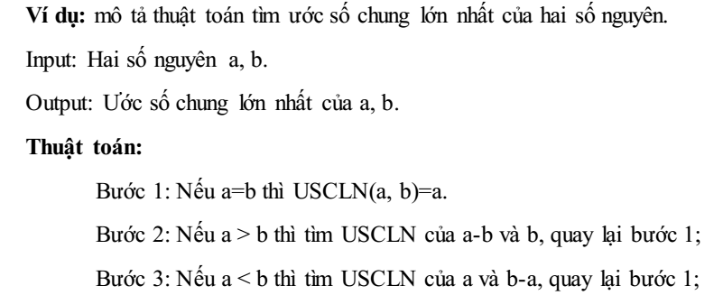
Đặc tả THUẬT TOÁN
  Có nhiều cách đặc tả thuật toán
    Không hình thức : Ngôn ngữ tự nhiên

Slide 8
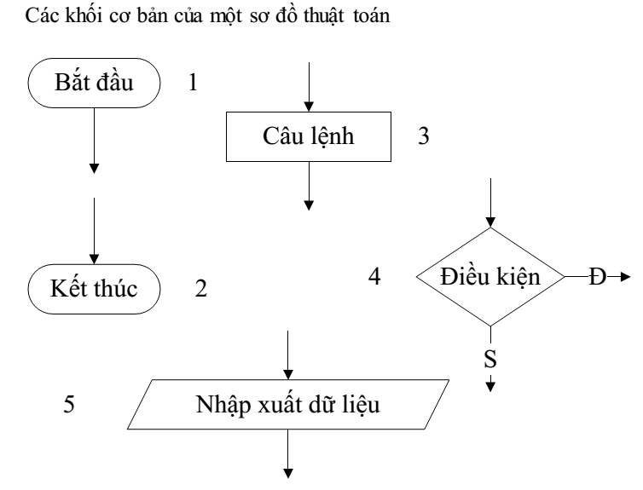
Đặc tả THUẬT TOÁN
    Nửa hình thức : Kết hợp ngôn ngữ tự nhiên và các kí hiệu toán học : Lưu đồ, Sơ đồ khối, …

Slide 9
Đặc tả THUẬT TOÁN
    Hình thức : Ngôn ngữ giả (pseudocode).
    Ngôn ngữ Z, ngôn ngữ B, …
if Delta > 0 then begin
x₁=(-b-sqrt(delta))/(2*a)
x₂=(-b+sqrt(delta))/(2*a)
xuất kết quả : phương trình có hai nghiệm là x₁ và x₂
end
else
if delta = 0 then
xuất kết quả : phương trình có nghiệm kép là -b/(2*a)
else {trường hợp delta < 0 }
xuất kết quả : phương trình vô nghiệm

Slide 10
Sự cần thiết phải phân tích, đánh giá thuật toán
Cần phải phân tích, đánh giá thuật toán để:
  Lựa chọn một thuật toán tốt nhất trong các thuật toán để cài đặt chương trình giải quyết bài toán đặt ra.
  Cải tiến thuật toán hiện có để được một thuật toán tốt hơn.

Slide 11
Tiêu chuẩn đánh giá thuật toán
Một thuật toán được xem là tốt nếu nó đạt các tiêu chuẩn sau:
  Tính đúng đắn
  - Chạy trên dữ liệu thử
  - Chứng minh lý thuyết (bằng toán học chẳng hạn)
  (2) Tính đơn giản
  (3) Tính nhanh chóng (thời gian thực thi)
  - Rất quan trọng khi chương trình thực thi nhiều lần
  = Hiệu quả thời gian thực thi

Slide 12
Thời gian thực hiện chương trình
Thời gian thực hiện một chương trình là một hàm của kích thước dữ liệu vào, ký hiệu T(n) trong đó n là kích thước (độ lớn) của dữ liệu vào.
Ví dụ : Chương trình tính tổng của n số có thời gian thực hiện là T(n) = Cn trong đó C là một hằng số.
Thời gian thực hiện chương trình là một hàm không âm, tức là T(n) ≥ 0, ∀ n ≥ 0.

Slide 13
Ðơn vị đo thời gian thực hiện
Ðơn vị của T(n) :
- T(n) không phải là đơn vị đo thời gian bình thường như giờ, phút, giây.
- T(n) xác định bởi số các lệnh/chỉ thị được thực hiện trong một máy tính lý tưởng.
Ví dụ: Khi nói thời gian thực hiện của một chương trình là T(n) = Cn thì có nghĩa là chương trình cần Cn lệnh/chỉ thị thực thi.

Slide 14
Tính ĐỘ PHỨC TẠP
Độ phức tạp phụ thuộc vào dữ liệu sử dụng bởi thuật toán
Trường hợp tốt nhất
  Dữ liệu được tổ chức sao cho thuật toán hoạt động hiệu quả nhất
  Giá trị nhỏ nhất của độ phức tạp thực tế
Trường hợp xấu nhất
  Dữ liệu được tổ chức sao cho thuật toán hoạt động kém hiệu quả nhất
  Giá trị lớn nhất của độ phức tạp thực tế
Trường hợp trung bình
  Dữ liệu tương ứng với sự tổ chức được xem là trung bình
  Không đơn giản để xác định
  Thường có ý nghĩa nhất
  Không là trung bình của độ phức tạp tốt nhất và độ phức tạp xấu nhất

Slide 15
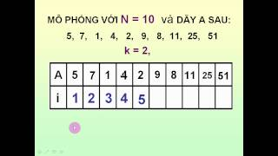
Thời gian thực hiện: 3 trường hợp
Thời gian thực hiện chương trình không chỉ phụ thuộc vào kích thước mà còn phụ thuộc vào tính chất của dữ liệu vào (cùng kích thước dữ liệu vào nhưng thời gian thực hiện chương trình khác nhau)
Ví dụ : Tìm kiếm tuần tự

Slide 16
Thời gian thực hiện trong trường hợp xấu nhất
(1) Trường hợp tốt nhất : so sánh 1 lần
(2) Trường hợp trung bình: so sánh n/2 lần
(3) Trường hợp xấu nhất : so sánh n lần
Vì vậy, thường xem T(n) là thời gian thực hiện chương trình trong trường hợp xấu nhất trên dữ liệu vào có kích thước n.
Hay: T(n) là thời gian lớn nhất để thực hiện chương trình đối với mọi dữ liệu vào có cùng kích thước n.

Slide 17
Tỷ suất tăng của hàm
Ta nói hàm không âm T(n) có tỷ suất tăng (growth rate) f(n) nếu tồn tại các hằng số C và N0 sao cho T(n) ≤ Cf(n), ∀n ≥ N0.
Tỷ suất tăng f(n) = tốc độ tăng của hàm khi n tăng
VD : ∀n ≥ 0, hàm n³ có tốc độ tăng cao hơn n² khi n tăng
Ta có thể chứng minh được “Cho một hàm không âm T(n) bất kỳ, luôn tìm được tỷ suất tăng f(n) của nó”.

Slide 18
Ví dụ về tỷ suất tăng
Ví dụ 1: Xét hàm T(n) = (n+1)² . Đặt N0 = 1 và C = 4 thì ∀n ≥ 1, ta luôn có T(n) = (n+1)² ≤ 4n² , tức là tỷ suất tăng của T(n) là f(n) = n²
Ví dụ 2: Xét hàm T(n) = 3n³ + 2n². Cho N0 = 0 và C = 5, ta có thể chứng minh ∀n ≥ 0: 3n³ + 2n² ≤ 5n³ hay tỷ suất tăng của T(n) là f(n) = n³
Tuy nhiên, rất khó xác định tỷ suất tăng bằng cách như trên mà thường áp dụng quy tắc sau:
Quy tắc vận dụng: Nếu T(n) là một đa thức của n
thì tỷ suất tăng của T(n) là n với số mũ cao nhất.

Slide 19
Khái niệm độ phức tạp của thuật toán
Giả sử có 2 thuật toán P1 và P2 với thời gian thực hiện tương ứng T1(n) = 100n² và T2(n) = 5n³ .
- Vấn đề : P1 hay P2 nhanh hơn?
- Cách giải quyết: So sánh T1(n) và T2(n)
- Kết quả : Phụ thuộc vào n
Khi n ≤ 20 : T1(n) ≥ T2(n) → P₂ nhanh hơn P₁
Khi n > 20 : T1(n) < T2(n) → P₁ (n²) nhanh hơn (<) P₂ (n³)
Như vậy, một cách hợp lý là nên xét tỷ suất tăng của hàm thời gian thực hiện chương trình thay vì xét thời gian thực hiện.
Khi đó: P1 thực hiện nhanh hơn P2 vì tỷ suất tăng n² < n³,∀n ≥ 0
Tỷ suất tăng của hàm thời gian = Độ phức tạp của thuật toán

Slide 20
Khái niệm độ phức tạp của thuật toán
Ký pháp Ô lớn (big-O notation ): Cho một thuật toán P có thời gian thực hiện là hàm T(n), nếu T(n) có tỷ suất tăng là f(n) thì thuật toán P có độ phức tạp là f(n) và ký hiệu thời gian thực hiện T(n) là O(f(n)) (đọc là “ô f(n)”).
Ví dụ: - Hàm T(n) = (n +1)² có tỷ suất tăng f(n) là n² nên thời gian thực hiện của T(n) sẽ là O(f(n)) = O(n²)
- Hàm T(n) = 3n³ + 2n² có tỷ suất tăng f(n) là n³ nên thời gian thực hiện của T(n) sẽ là O(f(n)) = O(n³)
Tính chất: - O(C.f(n))=O(f(n)) với C là hằng số.
- Ðặc biệt O(C)=O(1)
Lưu ý: - Độ phức tạp của thuật toán là một hàm chặn trên của hàm thời gian.
- Hằng nhân tử C trong hàm chặn trên thường không có ý nghĩa.

Slide 21
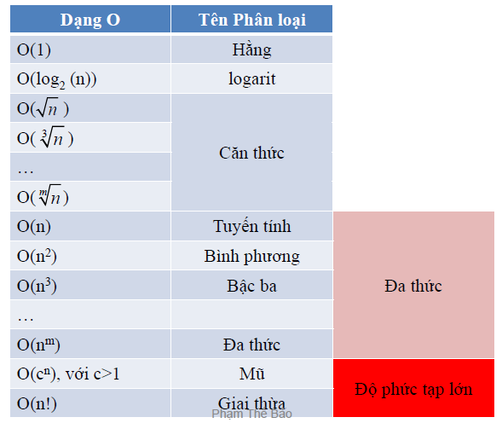
Các hàm độ phức tạp thường gặp
~ logn
Có thể chấp nhận được
Cải tiến

Slide 22
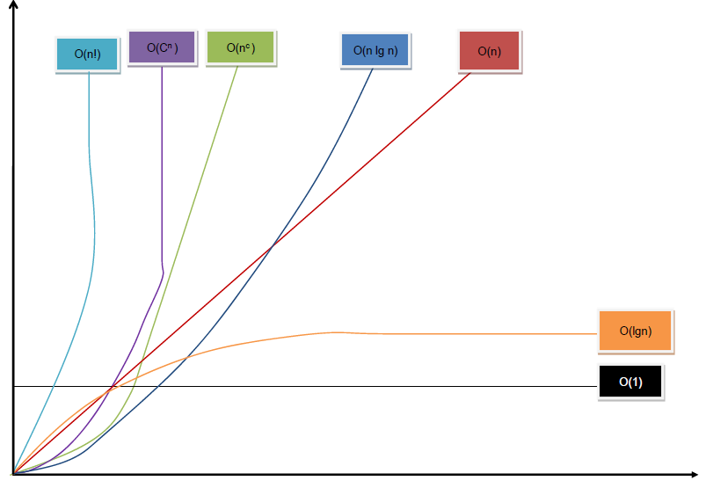
Đồ thị biến thiên các hàm độ phức tạp thường gặp

Slide 23
Cách tính độ phức tạp
Cho 2 đoạn chương trình:
  - P1 có thời gian thực hiện T1(n)=O(f1(n)).
  - P2 có thời gian thực hiện T2(n)=O(f2(n)).
Quy tắc cộng:
Thời gian thực hiện P1 và P2 nối tiếp nhau sẽ là:
T(n) = T1(n) + T2(n) = O(max(f1(n), f2(n))
Quy tắc nhân:
Thời gian thực hiện P1 và P2 lồng nhau (chẳng hạn vòng lặp lồng nhau) sẽ là:
T(n) = T1(n) × T2(n) = O(f1(n) × f2(n))

Slide 24
Quy tắc tổng quát tính độ phức tạp
Lệnh đọc (read, scanf), lệnh ghi (write, prinft), lệnh gán, lệnh return, định trị biểu thức, so sánh: Thời gian = hằng số hay O(1)
Lệnh if : if (điều kiện)
lệnh 1
else
lệnh 2;
- Thời gian = max (lệnh 1, lệnh 2) + điều kiện
Vòng lặp:
- Thời gian = Tổng thời gian thực hiện thân vòng lặp
- Vòng lặp có số lần lặp xác định (for): tính số lần lặp.
- Vòng lặp có số lần lặp không xác định (while): tính số lần lặp trong trường hợp xấu nhất (lặp nhiều nhất).

Slide 25
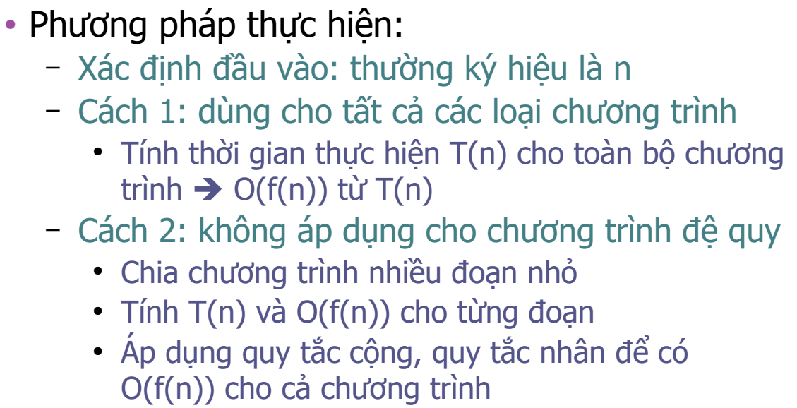
Phương pháp tính độ phức tạp
Xét phương pháp tính độ phức tạp trong 3 trường hợp:
  (1) Chương trình không gọi chương trình con.
  (2) Chương trình có gọi chương trình con không đệ quy.
  (3) Chương trình đệ quy.

Slide 26
Ví dụ 1.
Thủ tục sắp xếp “nổi bọt”
  Chương trình không gọi chương trình con.
void BubbleSort(int a[], int n)
{ int i,j,temp;
1. for(i= 0; i<=n-2; i++)
2. for(j=n - 1; j>=i+1;j--)
3. if (a[j-1] > a[j]) {
4. temp=a[j-1];
5. a[j-1] = a[j];
6. a[j] = temp;
}
}

Slide 27
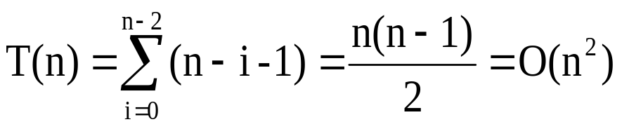
Tính độ phức tạp của thủ tục sắp xếp “nổi bọt”
Chương trình sử dụng các vòng lặp xác định. Toàn bộ chương trình chỉ gồm một lệnh lặp {1}, lồng trong lệnh {1} là lệnh lặp {2}, lồng trong lệnh {2} là lệnh {3} và lồng trong lệnh {3} là 3 lệnh nối tiếp nhau {4}, {5} và {6}.
3 lệnh gán {4}, {5} và {6} đều tốn O(1) thời gian, việc so sánh a[j-1] > a[j] cũng tốn O(1) thời gian, do đó lệnh {3} tốn O(1) thời gian.
Vòng lặp {2} thực hiện (n-i-1) lần, mỗi lần O(1) do đó vòng lặp {2} tốn O((n-i-1)×1) = O(n-i-1).
Vòng lặp {1} có i chạy từ 0 đến n-2 nên thời gian thực hiện của vòng lặp {1} cũng là độ phức tạp của thuật toán:

Slide 28
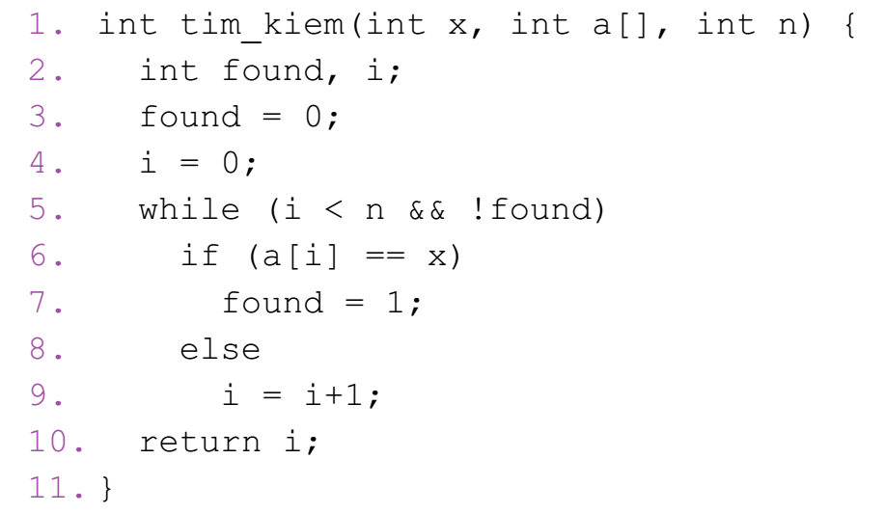
Ví dụ 2.
Thủ tục tìm kiếm tuần tự
  (1) Chương trình không gọi chương trình con.

Slide 29
Tính độ phức tạp của hàm tìm kiếm tuần tự
Các lệnh {3}, {4}, {5} và {10} nối tiếp nhau, do đó độ phức tạp của hàm Search là độ phức tạp lớn nhất trong 4 lệnh này.
3 lệnh {3}, {4} và {10} đều có độ phức tạp O(1), do đó độ phức tạp lớn nhất trong 4 lệnh này là độ phức tạp của lệnh {5}. Lồng trong lệnh {5} là lệnh {6}, lệnh {6} có độ phức tạp O(1).
Lệnh {5} là một vòng lặp không xác định, do đó cần tính số lần lặp trong trường hợp xấu nhất (khi tất cả các phần tử của mảng a đều khác x): xét tất cả các a[i], i có các giá trị từ 0 đến (n – 1) hay vòng lặp {3} thực hiện n lần, tốn O(n) thời gian.
Vậy T(n) = O(n)

Slide 30
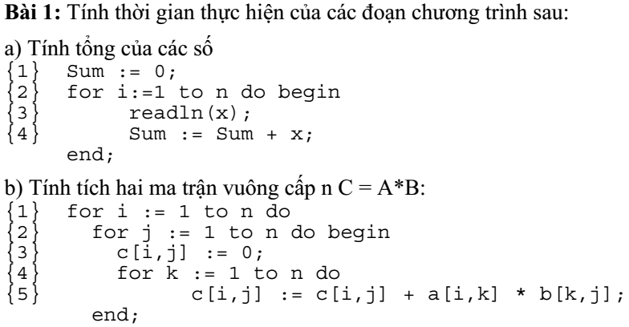
Bài tập

Slide 31
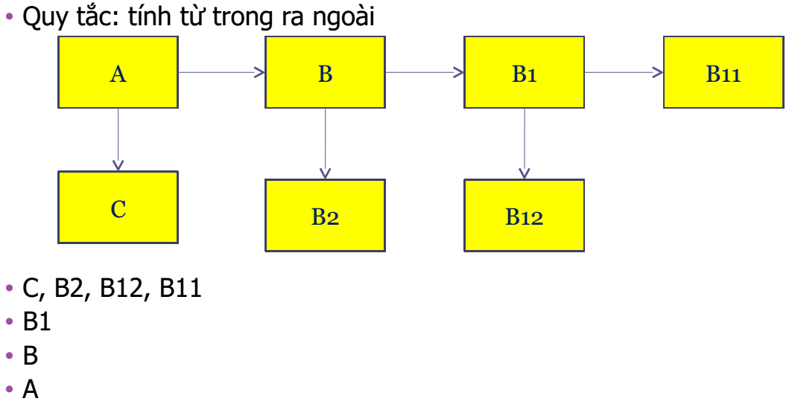

Ðộ phức tạp của chương trình có gọi chương trình con không đệ qui
A
B
B1
B11
C
B2
B12

Slide 32
Ví dụ 3.
Sắp xếp “nổi bọt” gọi chương trình con
  (2) Chương trình có gọi chương trình con không đệ quy
  1. void Swap (int &a,int &b) {
  2. int temp;
3. temp = x;
4. x = y;
5. y = temp; }
6. void BubbleSort(int a[],int n) {
7. for(i= 0; i<=n-2; i++)
8. for(j=n - 1; j>=i+1;j--)
9. if (a[j-1] > a[j]) {
  10. Swap(a[j-1],a[j]); }

Slide 33
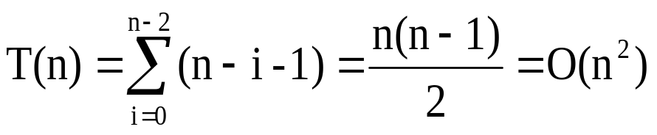
Tính độ phức tạp của sắp xếp “nổi bọt” có gọi chương trình con
Chương trình BubbleSort gọi chương trình con Swap, do đó để tính độ phức tạp của BubbleSort trước tiên cần tính độ phức tạp của Swap.
Swap bao gồm 3 lệnh gán 3 lệnh gán {3}, {4} và {5} đều tốn O(1), do đó độ phức tạp của Swap là O(1).
Trong BubbleSort: lệnh {10} gọi Swap nên tốn O(1); lệnh {9} có điều kiện so sánh a[j] < a[j-1] cũng tốn O(1); vòng lặp {8} thực hiện (n – i - 1) lần, mỗi lần tốn O(1) nên vòng lặp {8} tốn O((n-i- 1) ×1) = O(n-i-1); Vòng lặp {7} có i chạy từ 0 đến n-1 nên thời gian thực hiện của vòng lặp {7} cũng là độ phức tạp của thuật toán:

Slide 34

Phân tích các chương trình đệ qui
2 dạng chương trình đệ quy:
Tính độ phức tạp chương trình đệ quy:
  Thành lập phương trình đệ quy T(n)
  Giải phương trình đệ quy tìm nghiệm
  Suy ra tỷ suất tăng f(n) hay O(f(n).
A
A
B
Đệ quy trực tiếp
Đệ quy gián tiếp

Slide 35
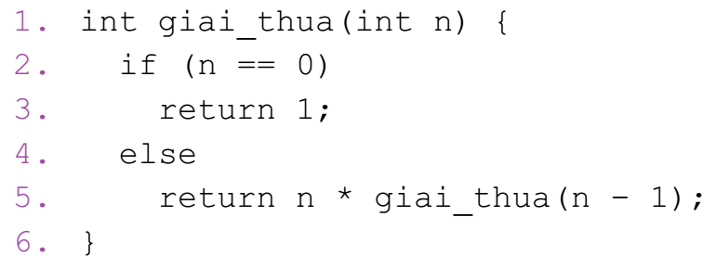
Chương trình đệ quy
Chương trình đệ quy giải bài toán kích thước n, phải có ít nhất một trường hợp dừng ứng với một n cụ thể và lời gọi đệ quy giải bài toán kích thước k (k<n)
Ví dụ : Chương trình đệ quy tính n!
Trường hợp dừng n = 0 và lời gọi đệ quy k = n-1.

Slide 36
Thành lập phương trình đệ quy
Phương trình đệ quy là phương trình biểu diễn mối liên hệ giữa T(n) và T(k), trong đó T(n) và T(k) là thời gian thực hiện chương trình có kích thước dữ liệu nhập tương ứng là n và k, với k < n.
Ðể thành lập được phương trình đệ quy, phải căn cứ vào chương trình đệ quy.
- Khi đệ quy dừng: xem xét khi đó chương trình làm gì và tốn hết bao nhiêu thời gian (thông thường thời gian này là hằng số C(n))
- Khi đệ quy chưa dừng: xem xét có bao nhiêu lời gọi đệ quy với kích thước k thì sẽ có bấy nhiêu T(k).
Ngoài ra, còn phải xem xét thời gian phân chia bài toán và tổng hợp các lời giải (chẳng hạn gọi thời gian này là d(n)).

Slide 37
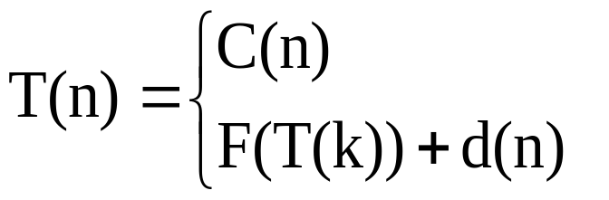
Dạng phương trình đệ quy
Dạng tổng quát của một phương trình đệ quy sẽ là:
C(n): thời gian thực hiện chương trình ứng với trường hợp đệ quy dừng.
F(T(k)): hàm xác định thời gian theo T(k).
d(n): thời gian phân chia bài toán và tổng hợp các kết quả.

Slide 38
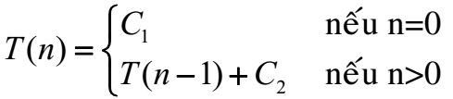
Ví dụ 1. Phương trình đệ quy của chương trình đệ quy tính n!
Gọi T(n) là thời gian tính n!.
Thì T(n-1) là thời gian tính (n-1)!.
Trong trường hợp n = 0 thì chương trình chỉ thực hiện một lệnh return 1, nên tốn O(1), do đó ta có T(0) = C₁.
Trong trường hợp n > 0 chương trình phải gọi đệ quy Giai_thua(n-1), việc gọi đệ quy này tốn T(n-1).
Sau khi có kết quả của việc gọi đệ quy, chương trình phải nhân kết quả đó với n và trả về tích số. Thời gian để thực hiện phép nhân và trả kết quả về là một hằng C₂.
Vậy ta có phương trình
đệ quy như sau:

Slide 39
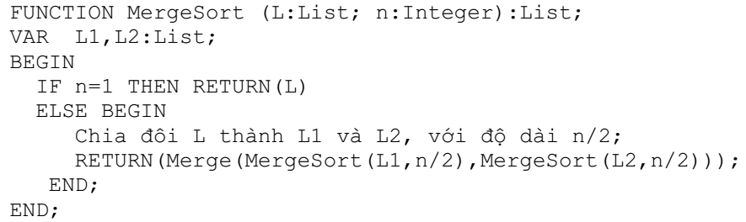
Thuật toán MergeSort
Ý tưởng thuật toán :
Hàm MergeSort nhận danh sách có độ dài n và trả về danh sách đã được sắp xếp.
Thủ tục Merge nhận 2 danh sách đã được sắp thứ tự L1 và L2, mỗi danh sách có độ dài n/2, trộn chúng lại với nhau để được một danh sách gồm n phần tử có thứ tự.

Slide 40
Mô hình minh hoạ Mergesort
Sắp xếp danh sách L gồm 8 phần tử : 7, 4, 8, 9, 3, 1, 6, 2
7 4 8 9 3 1 6 2
7 4 8 9
3 1 6 2
7 4
8 9
3 1
6 2
7
4
8
9
3
1
6
2
4 7
8 9
1 3
2 6
4 7 8 9
1 2 3 6
1 2 3 4 6 7 8 9

Slide 41
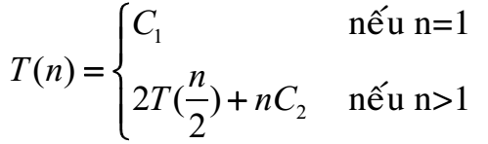
Ví dụ 2. Phương trình đệ quy của thuật toán MergeSort
T(n) là thời gian thực hiện MergeSort danh sách n, T(n/2) là thời gian thực hiện MergeSort một danh sách n/2 phần tử.
Khi L có độ dài 1 (n = 1): chương trình chỉ làm một việc duy nhất là return(L), việc này tốn O(1) = C₁ thời gian.
Khi L có độ dài n > 1: chương trình gọi đệ quy MergeSort 2 lần cho L1 và L2 với độ dài n/2, do đó thời gian để gọi 2 lần đệ quy này là 2T(n/2).
Ngoài ra, còn phải tốn thời gian chia danh sách L thành 2 nửa bằng nhau và trộn hai danh sách kết quả (Merge): cần thời gian O(n) = nC₂.
Vậy ta có phương trình
đệ quy như sau:

Slide 42
Giải phương trình đệ quy
Có 3 phương pháp giải phương trình đệ quy:
  Phương pháp truy hồi.
  - Triển khai T(n) theo T(n-1), rồi T(n-2), … cho đến T(1) hoặc T(0)
  - Suy ra nghiệm
  (2) Phương pháp đoán nghiệm.
  - Dự đoán nghiệm f(n)
  - Áp dụng định nghĩa tỷ suất tăng và chứng minh f(n) là tỷ suất tăng của T(n)
  (3) Lời giải tổng quát của một lớp phương trình đệ quy.

Slide 43
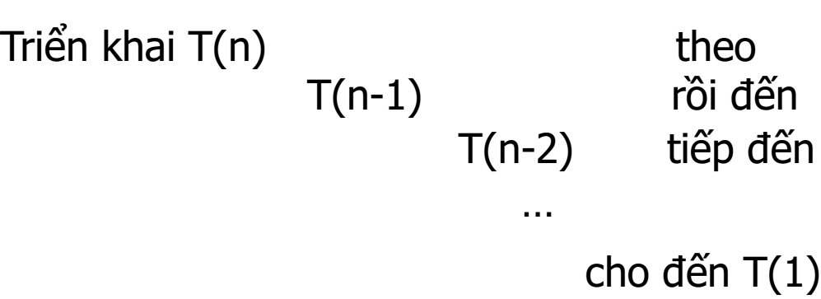
Phương pháp truy hồi
Dùng đệ quy để thay thế T(m) với m < n (vào phía phải phương trình) cho đến khi tất cả T(m) với m>1 được thay thế bởi biểu thức của T(1) hoặc T(0).
Vì T(1) và T(0) là hằng số nên công thức T(n) chứa các số hạng chỉ liên quan đến n và hằng số.
Từ công thức đó suy ra nghiệm của phương trình.

Slide 44
Ví dụ 1. Giải phương trình đệ quy bằng phương pháp truy hồi
Hàm tính Giai thừa N !
Ta có :
T(n) = T(n-1) + C₂
T(n) = [T(n-2) + C₂] + C₂ = T(n-2) + 2C₂
T(n) = [T(n-3) + C₂] + 2C₂ = T(n-3) + 3C₂
……
T(n) = T(n-i) + iC₂
Quá trình truy hồi kết thúc khi n - i = 0 hay i = n.
Khi đó ta có T(n) = T(0) + nC₂ = C₁ + nC₂ = O(n)

Slide 45
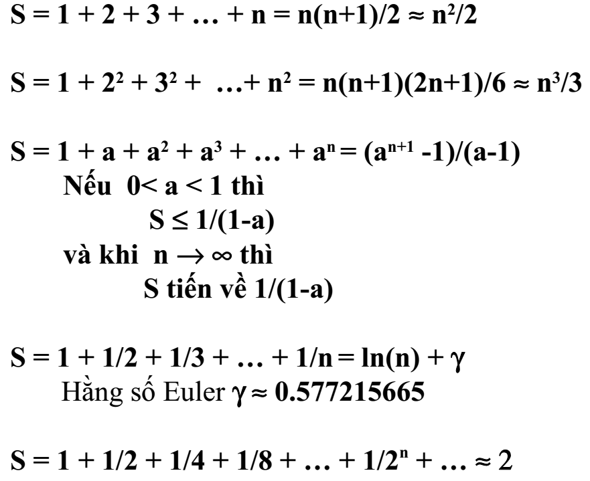
Một số tổng thông dụng

Slide 46
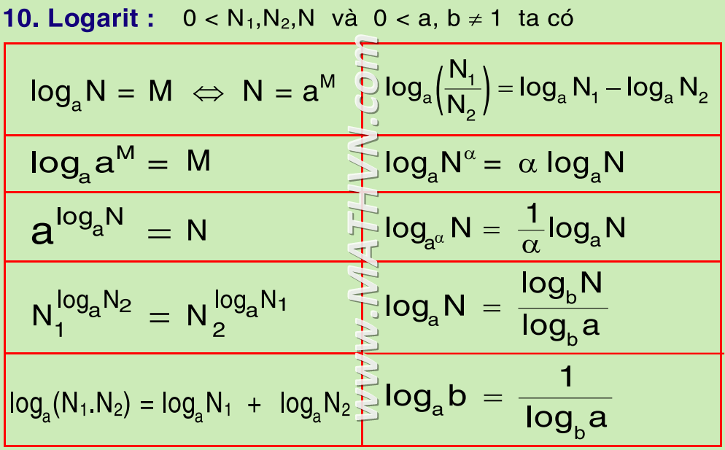
Một số công thức Logarit

Slide 47
Lời giải tổng quát cho một lớp các phương trình đệ quy
Trong mục này, ta sẽ nghiên cứu các phần sau:
  Bài toán đệ quy tổng quát.
  Thành lập phương trình đệ quy tổng quát.
  Giải phương trình đệ quy tổng quát.
  Các khái niệm về nghiệm thuần nhất, nghiệm riêng và hàm nhân.
  Nghiệm của phương trình đệ quy tổng quát khi d(n) là hàm nhân.
  Nghiệm của phương trình đệ quy tổng quát khi d(n) không phải là hàm nhân.

Slide 48
Bài toán đệ quy tổng quát
Giải thuật Chia để trị:
- Phân rã bài toán kích thước n thành a bài toán con có kích thước n/b.
- Giải các bài toán con và tổng hợp kết quả để được kết quả của bài toán đã cho.
Với các bài toán con, tiếp tục áp dụng giải thuật Chia để trị cho đến khi các bài toán con kích thước 1. Kỹ thuật này sẽ dẫn đến một thuật toán đệ quy.
Giả thiết :
- Bài toán con kích thước 1 lấy một đơn vị thời gian
- Thời gian chia bài toán và tổng hợp kết quả để được lời giải của bài toán ban đầu là d(n).

Slide 49
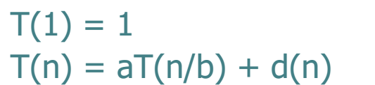
Thành lập phương trình đệ quy tổng quát
Gọi T(n) là thời gian để giải bài toán kích thước n, thì T(n/b) là thời gian để giải bài toán con kích thước n/b.
Khi n = 1: theo giả thiết trên thời gian giải bài toán kích thước 1 là 1 đơn vị, tức là T(1) = 1.
Khi n > 1: ta phải giải đệ quy a bài toán con kích thước n/b, mỗi bài toán con tốn T(n/b) nên thời gian cho a lời giải đệ quy này là aT(n/b).
Ngoài ra, còn phải tốn thời gian để phân chia bài toán và tổng hợp các kết quả, thời gian này theo giả thiết trên là d(n).
Vậy ta có phương trình đệ quy:

Slide 50
Ví dụ MergeSort
Khi n = 1: tốn C1
Khi n > 1: a = b= 2 (Giải đệ quy 2 bài toán con kích thước n/2, mỗi bài toán con tốn T(n/2) nên cần 2T(n/2)).
Thời gian phân chia bài toán và tổng hợp kết quả: d(n) = nC2.
Vậy phương trình đệ quy:

Slide 51
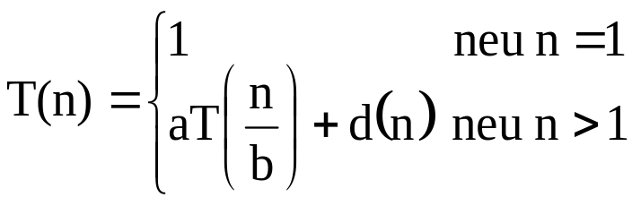
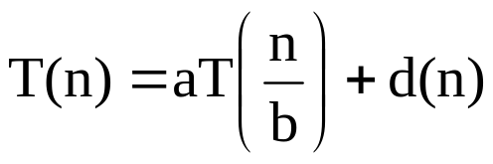
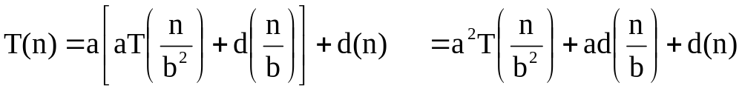
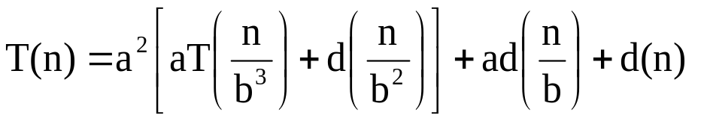
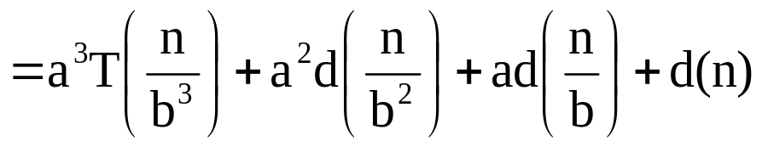
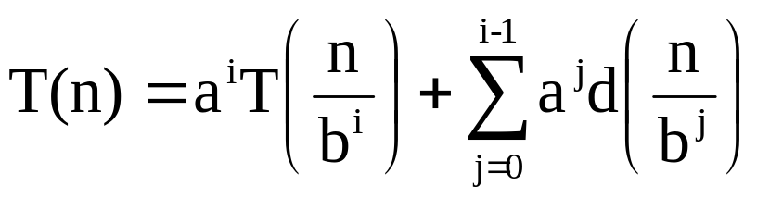
Giải phương trình đệ quy tổng quát
........

Slide 52
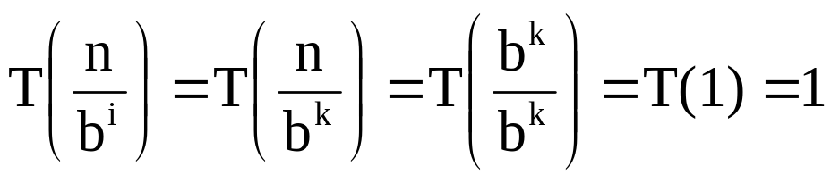
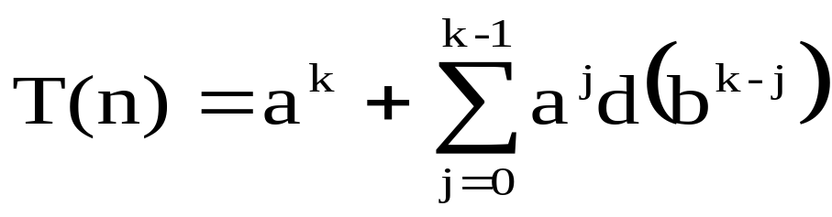
Giải phương trình đệ quy tổng quát
Giả sử n = b^{k}, quá trình suy rộng trên sẽ kết thúc khi i = k. Khi đó ta được:
Thay vào trên ta có:

Slide 53
Nghiệm thuần nhất và nghiệm riêng
Nghiệm thuần nhất
Nghiệm riêng
Nghiệm thuần nhất là nghiệm chính xác khi d(n)=0, ∀n : biểu diễn thời gian giải tất cả bài toán con.
Nghiệm riêng phụ thuộc hàm tiến triển, số lượng và kích thước bài toán con: biểu diễn thời gian tạo bài toán con và tổng hợp kết quả.

Slide 54
Nghiệm thuần nhất và nghiệm riêng
Nghiệm thuần nhất
a^{k} = n^{log}_{b}ª
Nghiệm riêng
NTN: Do n=b^{k} nên n^{log}_{b}ª = (b^{k})^{log}_{b}ª = b^{log}_{b}a^{k} =a^{k}
Nghiệm của phương trình là: MAX(NTN,NR).

Slide 55
Hàm nhân
Hàm f(n) là hàm nhân (multiplicative function) nếu: f(m.n) = f(m).f(n) ∀m,n nguyên dương
Ví dụ:
  Hàm f(n) = 1 là hàm nhân vì: f(m.n)=1.1=1=f(m).f(n)
  Hàm f(n) = n là hàm nhân vì: f(m.n)=m.n=f(m).f(n)
  Hàm f(n) = n^{k} là hàm nhân vì:
  f(m.n) = (m.n)^{k} = m^{k}.n^{k} = f(m).f(n).
  Hàm f(n) = logn không phải là hàm nhân vì:
  f(m.n) = log(m.n) = logm+logn ≠ logm.logn = f(m).f(n)

Slide 56
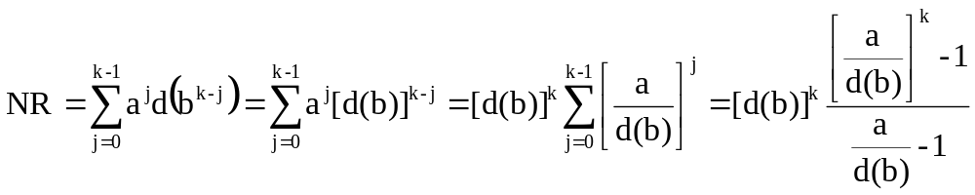
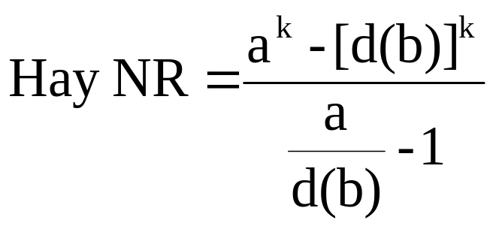
Tính nghiệm riêng khi d(n) là hàm nhân
Khi d(n) là hàm nhân, ta có:
d(b^{k-j}) = d(b.b.b…b) = d(b).d(b)…d(b) = [d(b)]^{k-j}

Slide 57
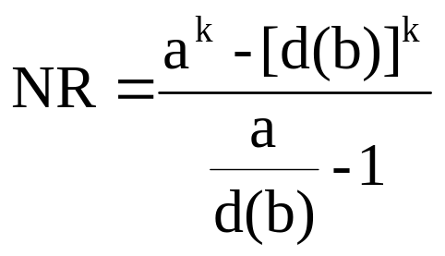
Ba trường hợp
Trường hợp 1: a > d(b)
Trong công thức trên: a^{k} > [d(b)]^{k}
Theo quy tắc tính độ phức tạp:
NR là O(a^{k}) = O(n^{log}_{b}ª) = NTN.
Do đó T(n) = O(n^{log}bª).
Nhận xét : T(n) chỉ phụ thuộc vào a, b mà không phụ thuộc hàm tiến triển d(n) → Cải tiến thuật toán = Giảm a : giảm số bài toán con.

Slide 58
Ba trường hợp
Trường hợp 2: a < d(b)
Trong công thức trên: [d(b)]^{k} > a^{k}
Theo quy tắc tính độ phức tạp :
NR là O([d(b)]^{k}) = O(n^{log}b^{d(b)}) > NTN.
Do đó T(n) = O(n^{log}b^{d(b)}).
Nhận xét : T(n) phụ thuộc vào b và hàm tiến triển d(b) → Cải tiến thuật toán = Giảm d(b) : cải tiến việc phân chia bài toán và tổng hợp kết quả.

Slide 59
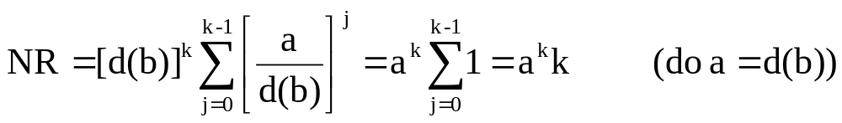
Ba trường hợp
Trường hợp 3: a = d(b)
Công thức trên không xác định nên phải tính trực tiếp nghiệm riêng:
Do n = b^{k} nên k = log_{b}n và a^{k} = n^{log}_{b}ª.
Vậy NR là n^{log}bªlog_{b}n > NTN.
Do đó T(n) = O(n^{log}bªlog_{b}n)

Slide 60
Tính nghiệm riêng khi d(n) không phải là hàm nhân
Trong trường hợp hàm tiến triển d(n) không phải là hàm nhân thì không thể áp dụng các công thức ứng với ba trường hợp nói trên mà chúng ta phải tính trực tiếp NR, sau đó so sánh với NTN và lấy MAX(NR,NTN).

Slide 61
Quy tắc chung để giải phương trình đệ quy
Lưu ý khi giải một phương trình đệ quy cụ thể:
Xem phương trình có thuộc dạng phương trình tổng quát không ?
Nếu có, xem hàm tiến triển d(n) có dạng hàm nhân không?
a) Nếu có: xác định a, d(b); so sánh a, d(b) để vận dụng một trong ba trường hợp trên.
b) Nếu không : tính trực tiếp nghiệm để so sánh.
(3) Suy ra nghiệm của phương trình = Max(NTN,NR)

Slide 62
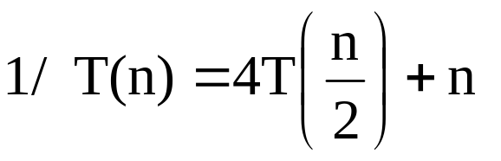
Ví dụ 1. GPT với T(1) = 1 và
Phương trình đã cho có dạng phương trình tổng quát.
d(n)=n là hàm nhân.
a = 4 và b = 2.
d(b) = b = 2 < a (Trường hợp 1)
→ T(n) = O(n^{log}_{b}ª) = O(n^{log4}) = O(n²).

Slide 63
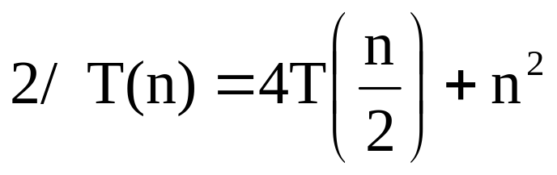
Ví dụ 2. GPT với T(1) = 1 và
Phương trình đã cho có dạng phương trình tổng quát.
d(n)=n² là hàm nhân.
a = 4 và b = 2.
d(b) = b² = 4 = a (Trường hợp 3)
→ T(n) = O(n^{log}_{b}ªlog_{b}n) = O(n^{log4}logn) =(n²logn).

Slide 64
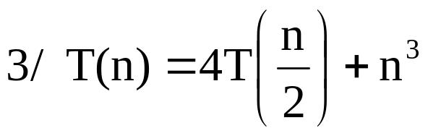
Ví dụ 3. GPT với T(1) = 1 và
Phương trình đã cho có dạng phương trình tổng quát.
d(n)=n³ là hàm nhân.
a = 4 và b = 2.
d(b) = b³ = 8 > a (Trường hợp 2)
→ T(n) = O(n^{log}_{b}^{d(b)}) = O(n^{log8}) = O(n³).

Slide 65
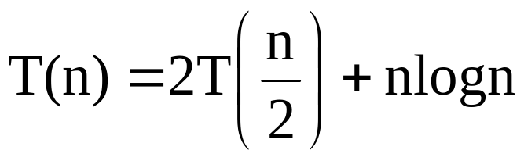
Ví dụ 4. GPT với T(1) = 1 và
PT thuộc dạng phương trình tổng quát nhưng d(n) = nlogn không phải là một hàm nhân.
a = 2 và b = 2
NTN = n^{log}_{b}ª = n^{log2} = n
Do d(n) = nlogn không phải là hàm nhân nên ta phải tính nghiệm riêng bằng cách xét trực tiếp

Slide 66
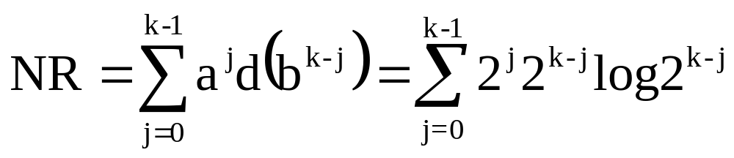
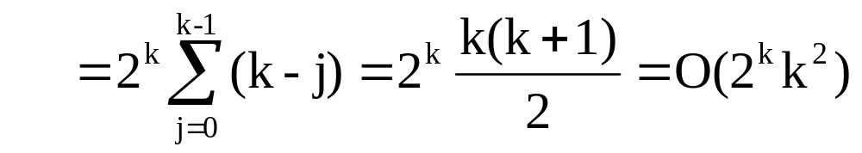
Ví dụ 4. (tt)
Theo cách giải phương trình đệ quy tổng quát thì n = b^{k} nên k = log_{b}n, ở đây do b = 2 nên 2^{k} = n và k = logn,
NR= O(2^{log n} log²n) = O(nlog²n) > NTN = n
→ T(n) = O(nlog²n).

Slide 67
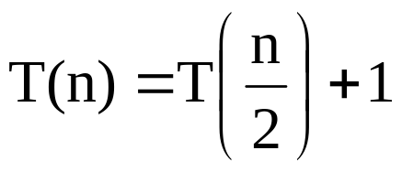
Bài tập 4-1. GPT với T(1) = 1 và
Phương trình đã cho có dạng phương trình tổng quát.
d(n)=1 là hàm nhân.
a = 1 và b = 2.
d(b) = 1 = a.
→ T(n) = O(n^{log}_{b}ªlog_{b}n) = O(n^{log1}logn)=O(logn).

Slide 68
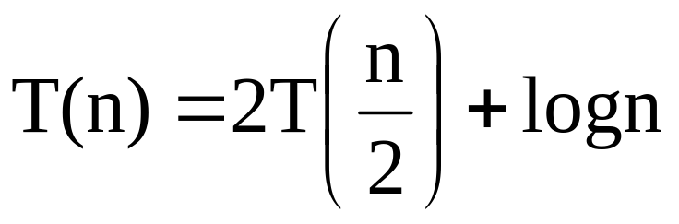
Bài tập 4-2. GPT với T(1) = 1 và
Phương trình đã cho có dạng phương trình tổng quát.
d(n)=logn không phải là hàm nhân.
a = 2 và b = 2
NTN = O(n^{log}_{b}ª)=O(n^{log2})=O(n).
Tính trực tiếp nghiệm riêng.

Slide 69
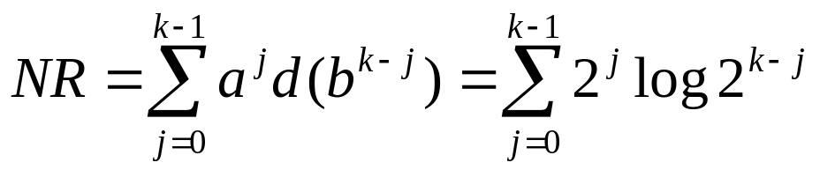
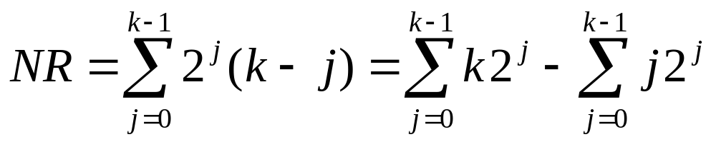
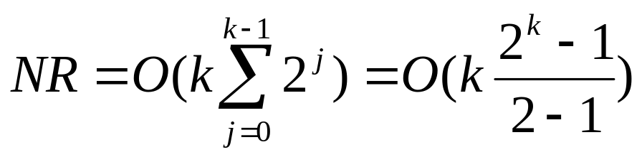
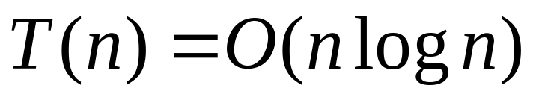
Bài tập 4-2. (tt)

Slide 70
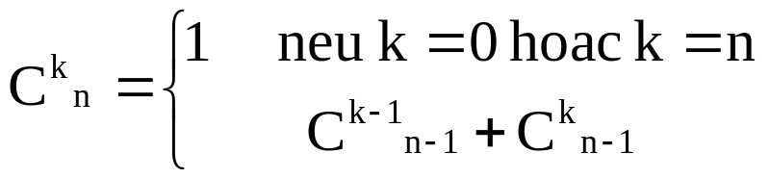
Bài tập 8.
Gọi T(n) là thời gian để tính C^{k}_{n}
Thì thời gian để tính C^{k}_{n-1} là T(n-1)
Khi n=1 thì k=0 hoặc k=1 => chương trình trả về giá trị 1, tốn O(1) = C₁
Khi n>1, trong trường hợp xấu nhất, chương trình phải làm các việc:
  Tính C^{k}_{n-1} và C^{k-1}_{n-1} : tốn 2T(n-1).
  Thực hiện phép cộng và trả kết quả: tốn C₂
a) Ta có phương trình: T(1)=C₁ và T(n)=2T(n-1) +C₂

Slide 71
Bài tập 8. (tt)
b) Giải phương trình T(n) = 2T(n-1) + C₂
T(n) = 2[2T(n-2)+C₂] + C₂
    = 4T(n-2) + 3C₂
    = 4[2T(n-3) + C₂] + 3C₂
    = 8T(n-3) + 7C₂
    ……
    = 2^{i}T(n-i) + (2^{i}-1) C₂
T(n) = 2^{n-1}C₁ + (2^{n-1}-1) C₂
= (C₁+ C₂)2^{n-1} - C₂ = O(2^{n})

